Slide 1
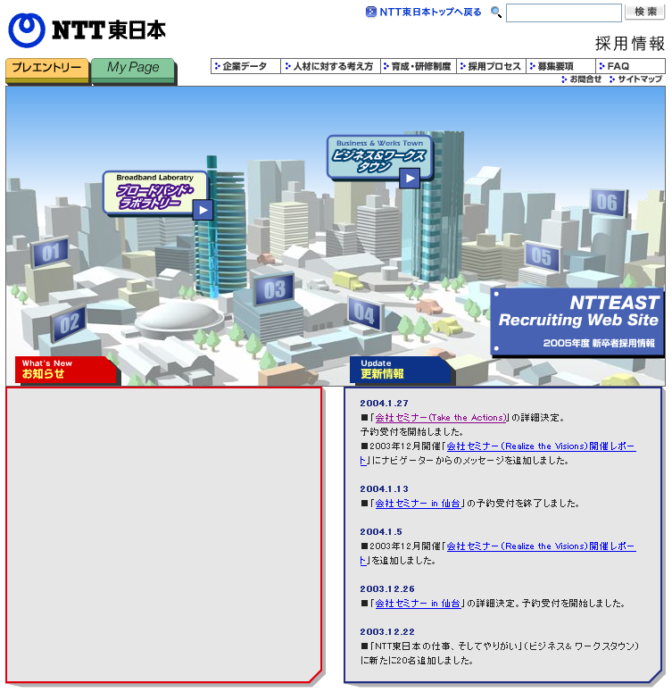
ＮＴＴ東日本 新卒採用に関するお知らせ
採用に関する詳細な情報につきましては、ＮＴＴ東日本採用ホームページにて順次公開をして参ります。また、エントリーをしていただいた方には、ＮＴＴ東日本の企業情報はもちろん、様々なおしらせや採用情報をお届け致しております。
皆様のエントリーを心よりお待ち致しております。
採用ＨＰのＵＲＬ http://www.ntt-east.co.jp/recruit/2005/
東京都新宿区西新宿３－１９－２
人事部採用担当
フリーダイヤル 0120-328132
E-mail: recruit@sinoa.east.ntt.co.jp
お問合せ先
Notes:
関東Version

